Slide 2
VIDÉO TÉMOIGNAGES

Slide 3
Passage biblique : Apocalypse 3 : 7 - 13

Slide 4
INTRODUCTION
Les convertis sont les plus persécutés
Une persécution qui vient des proches est difficile à supporter
Les Églises de chrétiens de l’ombre – vitales pour évangéliser le monde

Slide 5
1. CE SONT DES ÉGLISES FAIBLES ET FRAGILES, MAIS FIDÈLES

Slide 6
2. CE SONT DES ÉGLISES PRÉCIEUSES AUX YEUX DE DIEU
Un don de Christ
Des églises qui témoignent
Des églises qui aiment

Slide 7
3. CES ÉGLISES SONT UN MODÈLE POUR NOUS
Passage biblique : Jacques 1 : 2 - 3

Slide 8
CONCLUSION - COMMENT AIDER L’ÉGLISE PERSÉCUTÉE ?
Pour qu’elle ait plus de puissance
Pour qu’elle garde la Parole
Pour qu’elle ne renie pas sa foi

Slide 9
SUJETS DE PRIÈRES
Prions pour les chrétiens isolés, comme Sabir, persécutés par leur propre famille.
Prions pour Malika, d’Algérie, répudiée par son mari après sa conversion.
Prions pour les chrétiens de l’Inde qui subissent des actes de violence à cause de leur foi.
Prions pour les chrétiens qui, comme Akhmet en Asie Centrale, ont dû fuir en raison de leur foi et se retrouvent réfugiés, démunis.
Rendons grâces à Dieu pour les nouvelles communautés qui éclosent.

Slide 10
PROJET : AIDEZ LES CHRÉTIENS NOUVEAUX CONVERTIS
Les chrétiens nouveaux convertis constituent une Église fragile et faible. Elle doit être fortifiée !
Les chrétiens demandent à être formés. Ils veulent avoir plus de connaissances bibliques.
Cette année, nous organisons de nombreuses formations au Myanmar, au Vietnam et dans tous le Moyen-Orient.
Les chrétiens nouveaux convertis ont soif de connaître la Bible. Aidons-les !
MERCI POUR VOTRE SOUTIEN !

Slide 11
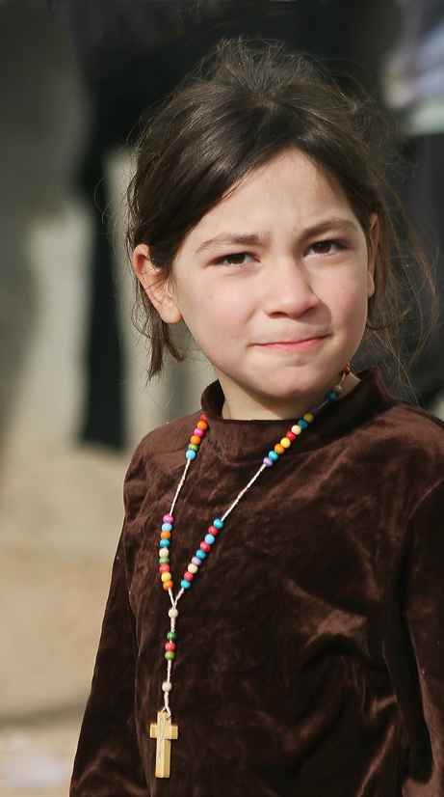
ACTION SPÉCIALE :
SIGNEZ LA PÉTITION POUR LES CHRÉTIENS DU MOYEN-ORIENT :
1 MILLION DE VOIX
POUR L’ESPOIR !

Slide 12
MERCI POUR VOTRE SOUTIENS AUPRÈS DES CHRÉTIENS PERSÉCUTÉS !

